Slide 1

株式会社天時情報システム
上流設計学習
「天時・地利・人和」 私たちは,夢を創り続ける。

Slide 2

目次
開発工程のおさらい
開発モデル
上流設計の位置付け
基本設計とは
基本設計のIn-Out
基本設計書の成果物説明
宿題
株式会社天時情報システム

Slide 3
開発工程のおさらい
システム企画
要件定義（RD）
基本設計（BD）
詳細設計（DD）
製造（CD）
単体テスト（UT）
結合テスト（IT）
システムテスト（ST）
運用テスト（OT）
リリース
運用・保守
効果検証
株式会社天時情報システム

Slide 4
開発モデルーウォーターフォール
システム
企画
運用テスト
効果検証
要件定義
システムテスト
基本設計
結合
テスト
詳細設計
単体
テスト
製造
株式会社天時情報システム
Notes:
別名：V字モデル
特徴： 各工程で仕様や機能を確定させる。
前工程が終了してから次工程を開始する。
メリット
上流から下流に順番どおり進めていくため、管理しやすい
品質保証しやすい
デメリット
手戻り発生する可能性があり

Slide 5
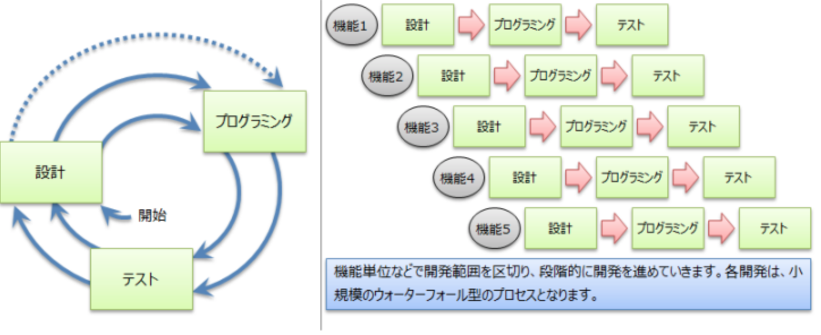
開発モデルーアジャイル
株式会社天時情報システム
Notes:
特徴：素早い
メリット
完成した機能ごとにユーザーレビューできるし、要件漏れ、手戻りのリスクが低くなる
デメリット
複数の開発が並行していることで、管理が難しくなる。
大規模システムの場合、工数オーバー、納期遅れ発生する可能性がある。

Slide 6
上流設計の位置付け
システム
企画
運用テスト
効果検証
要件定義
システムテスト
上流設計
基本設計
結合
テスト
詳細設計
単体
テスト
製造
Notes:
赤矢印： 工程の流れ
青矢印： 各工程に対するの検証

Slide 7
基本設計とは
基本設計とは 要件定義で決めれれた要件をもとにシステムの基本（機能）を設計する工程です。「外部設計」「機能設計」とも呼ばれることがあります。
基本設計では 以下のものをやる
・要件定義書を理解し、作るべき機能を洗い出します
・作るべき機能は 画面、帳票、バッチ、ファイルなどを明確する
・機能間の繋がりを明確する
・どういうデータを持つか明確する
・当該システムと別システムの繋がりを明確する
・システム稼働に必要なハード・ソフトウェア構成を明確する
株式会社天時情報システム

Slide 8
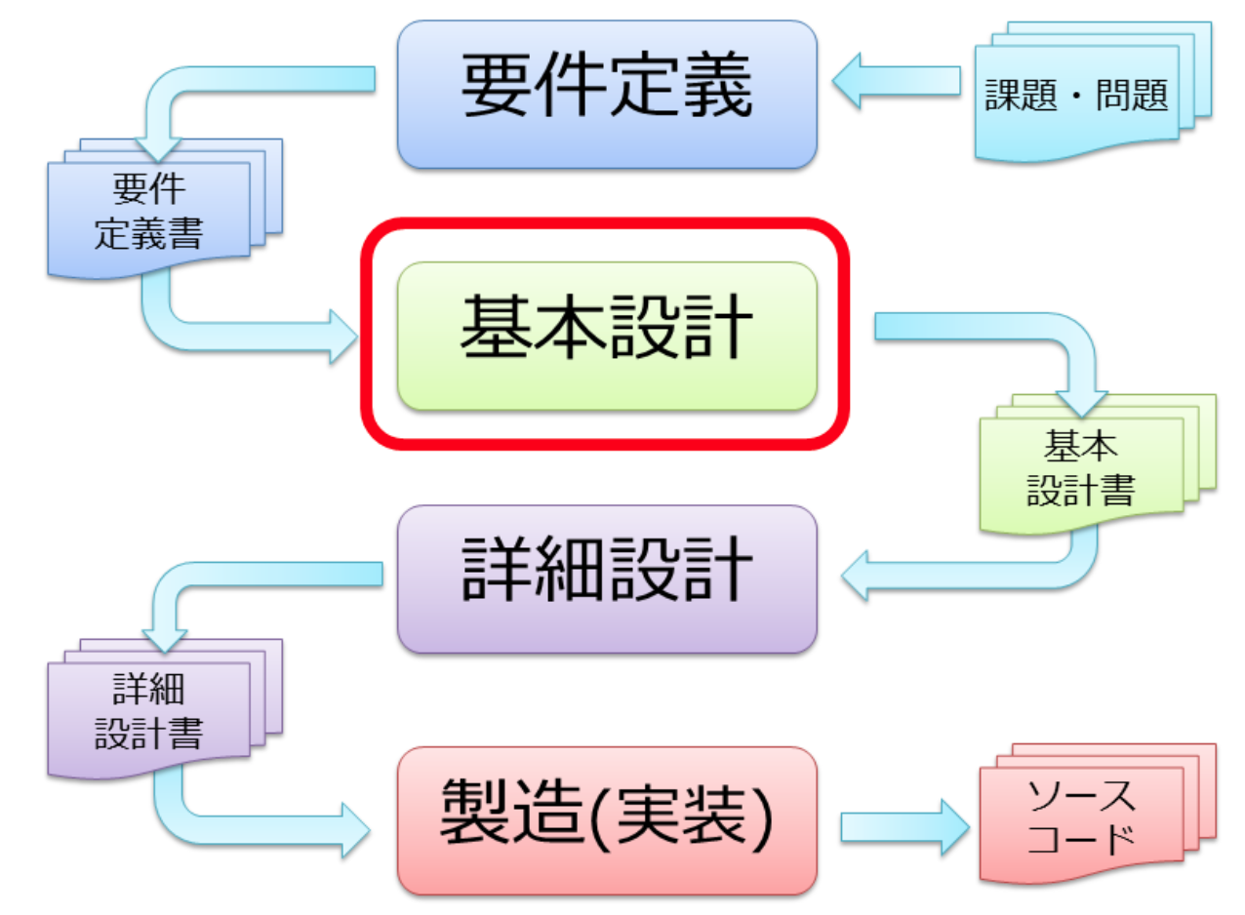
基本設計のIn-Out
株式会社天時情報システム

Slide 9
基本設計-インプット
No. | 工程 | 成果物 | 成果物詳細
1-1 | 要件定義 | 要件定義書 | 現状業務の業務フロー
1-2 |  |  | システム化後の業務フロー
1-3 |  |  | システム化範囲を定義
1-4 |  |  | 業務機能一覧
1-5 |  |  | システム化機能概要
1-6 |  |  | 画面イメージと項目説明
1-7 |  |  | 帳票イメージと項目説明
1-8 |  |  | バッチ機能概要
1-9 |  |  | 外部連携先IF（インタフェース）定義
1-10 |  |  | データレイアウト概要
1-11 |  |  | 非機能要件の定義（システム化方式、性能、信頼性、運用/保守、テスト計画etc）
株式会社天時情報システム
Notes:
会社やシステム規模により 要件定義書類の量が違います。
必ず上記のものを全て提供するわけがありません。

Slide 10
基本設計-アウトプット
No. | 工程 | 成果物 | 成果物詳細
1-1 | 要件定義 | 要件定義書 | 業務フロー
2-1 | 設計 | 基本設計書 | ハードウェア構成図
2-2 |  |  | ソフトウェア構成図
2-3 |  |  | ネットワーク構成図
2-4 |  |  | 画面遷移図
2-5 |  |  | 画面レイアウト項目定義
2-6 |  |  | 画面インベント定義
2-7 |  |  | 帳票レイアウト項目定義
2-8 |  |  | 帳票編集定義
2-9 |  |  | バッチ処理フロー
2-10 |  |  | バッチ処理定義
2-11 |  |  | テーブル関連図（ER図）
2-12 |  |  | テーブル定義
2-13 |  |  | ファイル定義
2-14 |  |  | 外部システムIF（インタフェース）定義
2-15 |  |  | 外部システムIF（インタフェース）項目定義
株式会社天時情報システム
Notes:
だいたい書きのような成果物あります。
１）業務フロー
２）機能一覧
３）機能関連図
４）画面・帳票・ファイルレイアウト
５）画面遷移図
６）ER図
７）CRUD図
８）外部システムI/F一覧
９）システム構成図

Slide 11
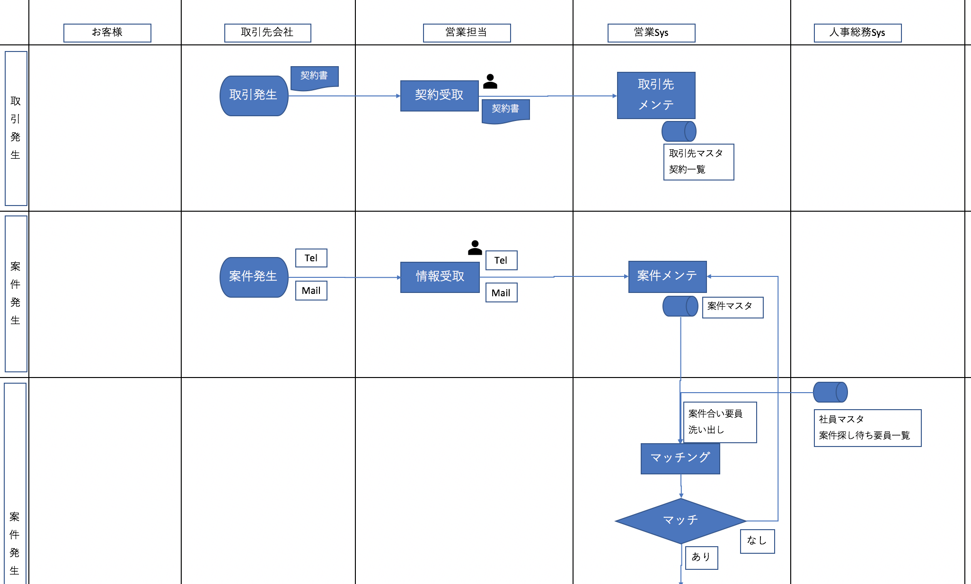
業務フロー
業務フローとは 業務の内容や手順を図で表したものです。
株式会社天時情報システム
Notes:
業務フロー作成注意点
１）開始条件を明確する
２）時系列で作業流れを書く
３）条件分岐を明確する
４）接続線の交差がないように

Slide 12
機能一覧
機能一覧とは 業務フロー上にシステム化の機能を全部洗い出して書類化されたものです。
画面・帳票・ファイル・バッチなど全部含まれる
No. | 機能名 | 機能書類 | 機能概要
1 | ログイン | 画面 | システムのログインをする
2 | メニュー | 画面 | 各ユーザーログイン後表示する画面です。……
3 |  | バッチ | システム化範囲を定義
4 |  | 帳票 | ……
5 |  | ファイル | 出力した勤怠情報です。……
6 |  | バッチ | ……
7 |  | I/F | ……
8
9
10
11
株式会社天時情報システム

Slide 13
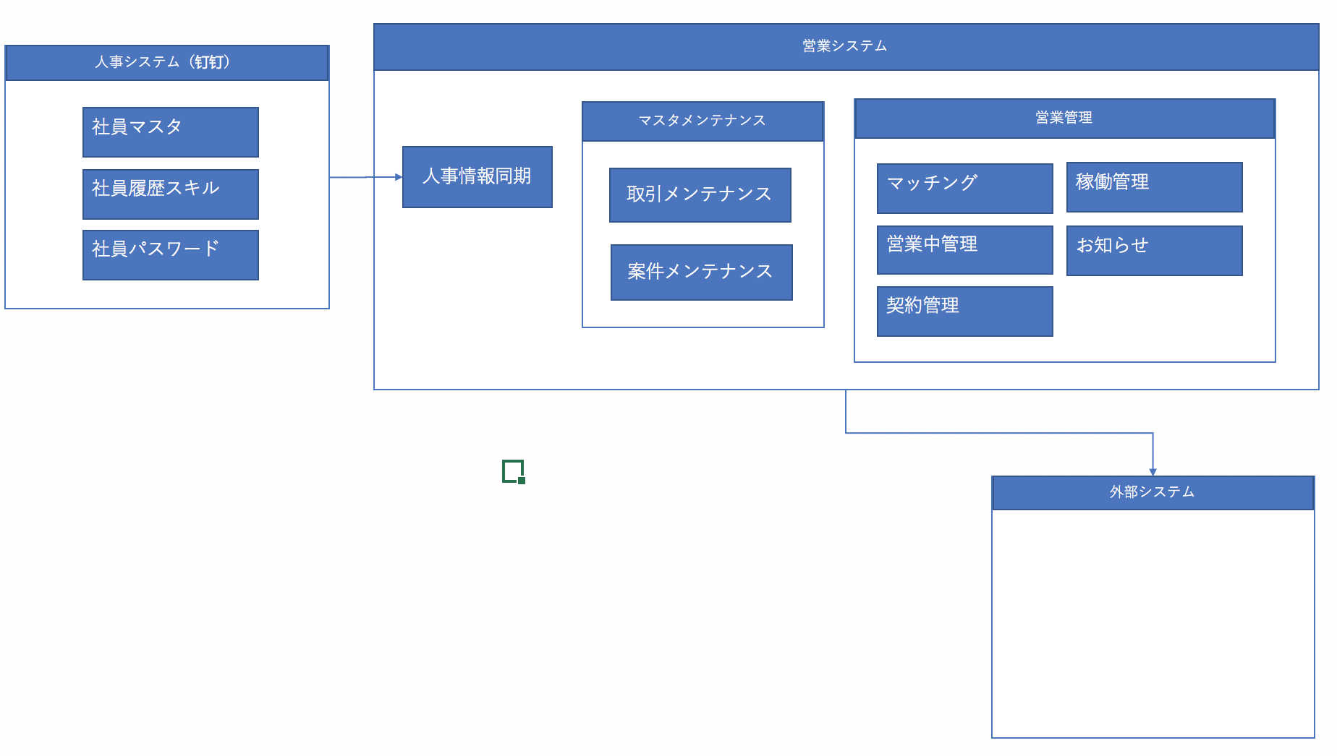
機能関連図
機能関連図とは 機能一覧の各機能はどうやって繋がっているか明確する書類です。
株式会社天時情報システム

Slide 14
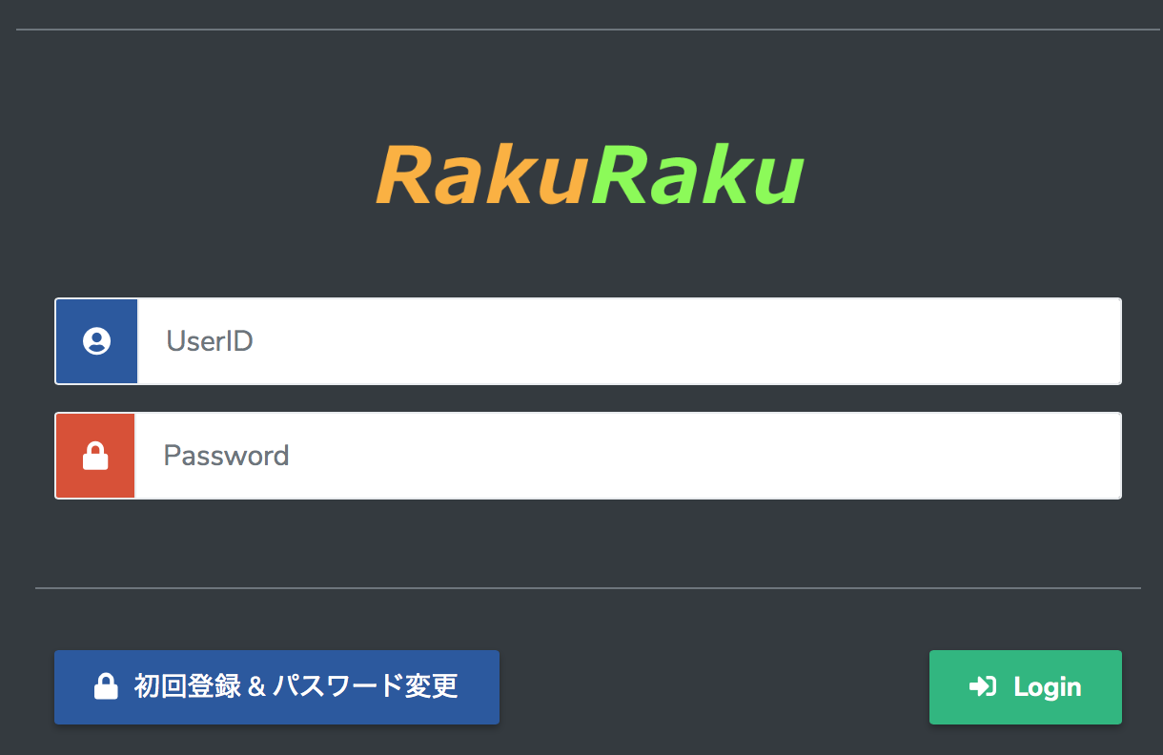
画面レイアウト
画面レイアウトとは ソフトウェアの表示・操作要素を画面上にどのように配置するかを定めたものです。
普通に項目配置、項目定義、インベント一覧、CRUDを明確する
株式会社天時情報システム
Notes:
項目定義：
レベル・テキスト・ボタンそれぞれの表示、文字・色など定義する
テキストなどの入力コントロールは 入力長さ、入力文字・数字制限、パスワードのルールきめなど定義する
イベント一覧：
画面ロード、Loginボタン押す、初回登録 ＆ パスワード変更ボタン押す、UserID入力完了後、Password入力完了後など
CRUD：
社員マスタ、社員パスワードマスタ 参照、更新あり

Slide 15
帳票レイアウト
帳票レイアウトとは どんななデータはどういう配置で表すかを決めるものです。
普通に帳票のイメージ、項目データ・データの取り方を明確する
株式会社天時情報システム

Slide 16
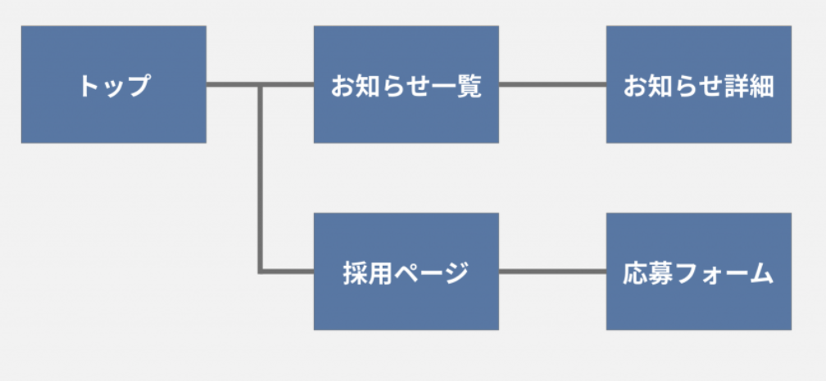
画面遷移図
画面関連図とは 画面の構成を表す図の一つで、画面がそのような順序で表示されるか、あるいは画面どうしがそのような関連性を以てチルノかを示した図解のことである。
株式会社天時情報システム

Slide 17
バッチ処理フロー
バッチ処理フローとは バッチ処理の実行方法や利用データを可視化する書類です。
普通に 概要機能、実行計画、対象データなどを明確する
株式会社天時情報システム

Slide 18
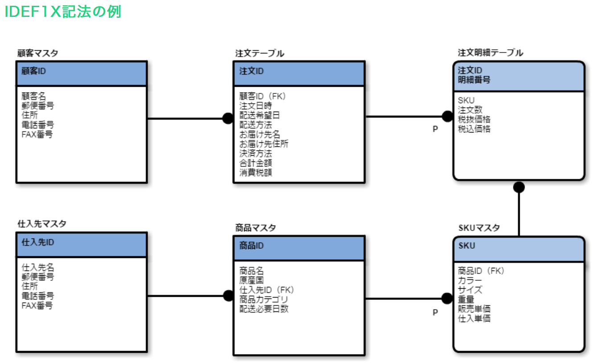
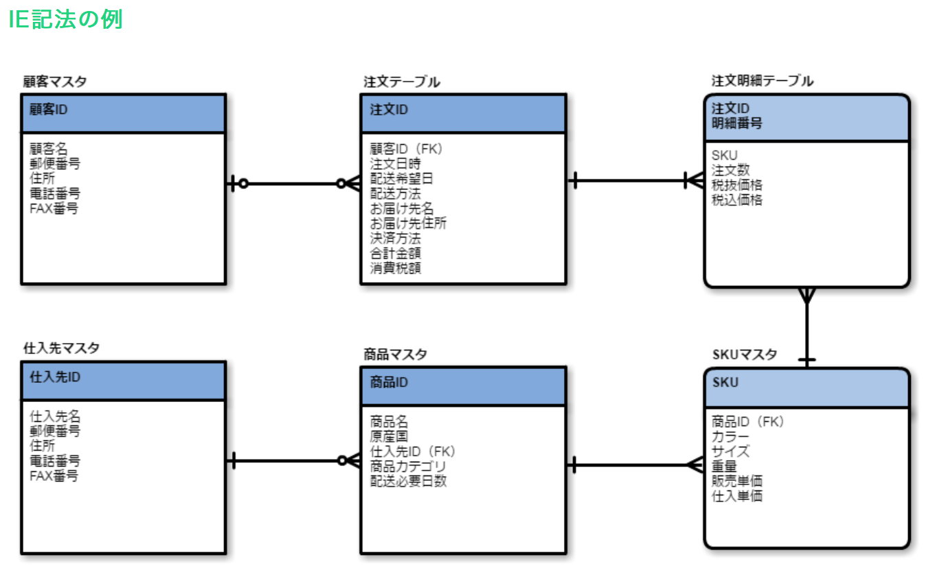
ER図
ER図とは 機能一覧の各機能が必要なデータを定義されたことです。
普通に テーブル・項目・テーブルとテーブルの関係を明確する
株式会社天時情報システム

Slide 19
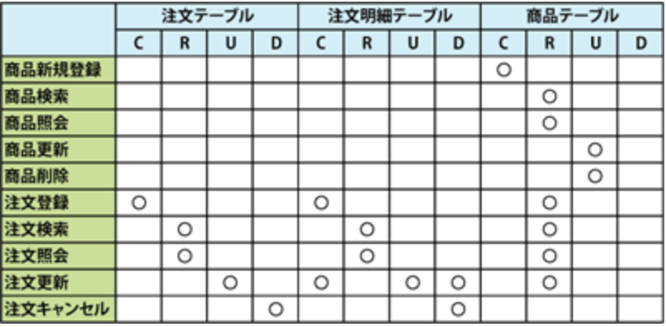
CRUD図
CRUD図とは データがどの機能で作成、参照、更新、削除されるかを表形式で表したものです。
株式会社天時情報システム

Slide 20
システム構成図
システム関連図とは どのようにシステムが構成されているのかを図式で分かりやすく示しているアーキテクチャです。
物理的な設計としては、データベースサーバーやWEBアプリサーバー、インターネット、アプリなどの位置付け示されています。
株式会社天時情報システム
Notes:
書類
・ハードウエア構成図
・ソフトウエア構成図
・ネットワーク構成図

Slide 21
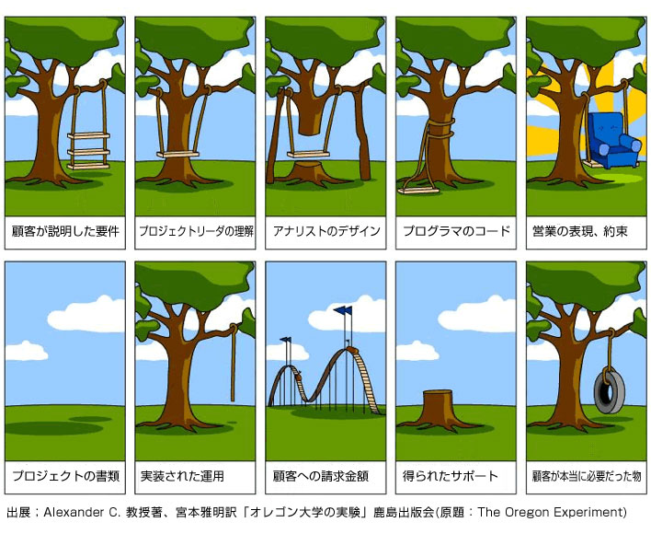
システム開発の難しさ
株式会社天時情報システム
Notes:
問題点：
①顧客自分自身が本当に必要なものと説明したものズレがあり
②各段階に人の理解ズレがある
③問題あることを指摘する人がいない
④設計書がない
……
リスク減らすため
書類化・随時共有・レビュー

Slide 22
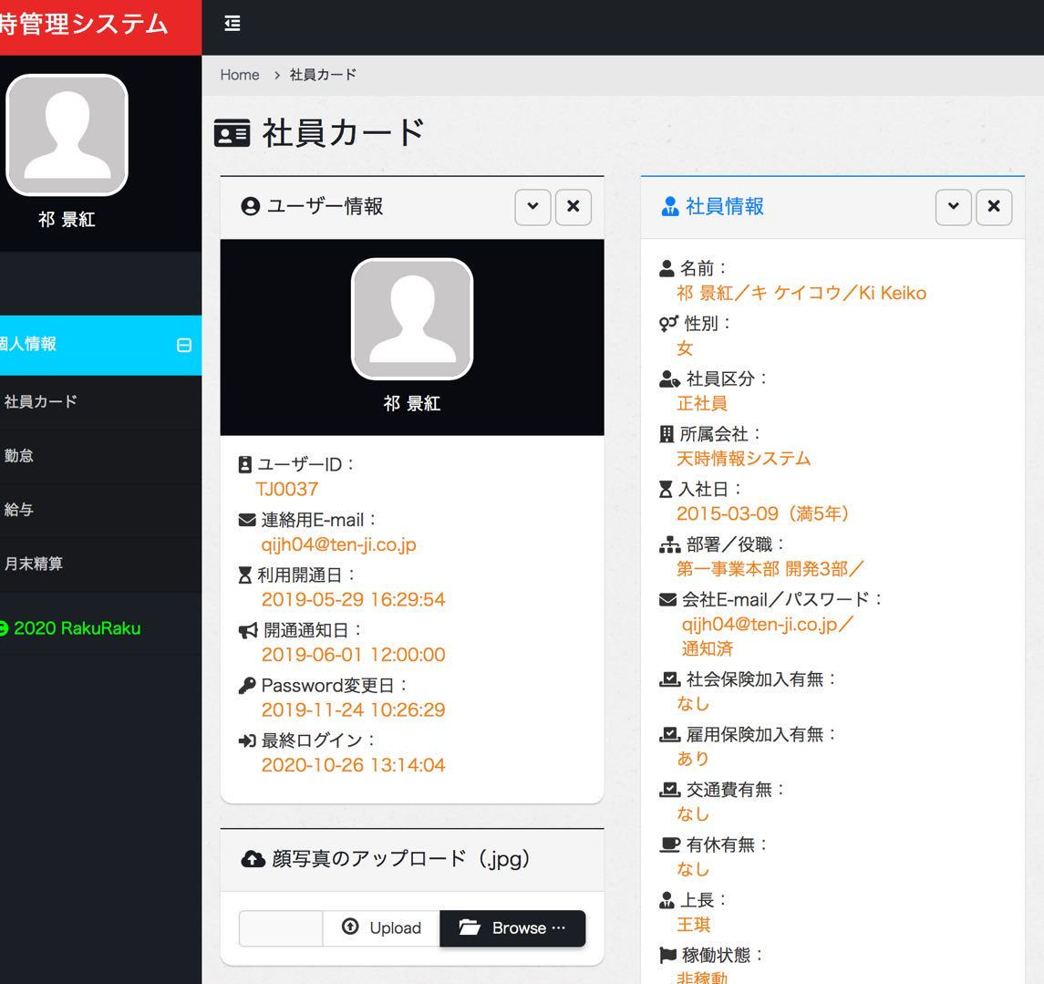

宿題
株式会社天時情報システム
Notes:
会社のRakuRakuシステム（https://www.rakuraku.xyz/tenji/login）
ログイン、ホーム、社員カードだけの機能で 基本設計（一部でもいい）の練習をしましょう。
※問題がある時 随時連絡 ・ 迷う時、調べる・聞く ・ 10月30日まで成果物提

Slide 23
株式会社天時情報システム
ごらんありがとうございました

Slide 24
株式会社天時情報システム
作成者 祁 景紅 2020年10月

